Slide 1
Pengelolaan Database
Kelompok 4

Slide 2
DATABASE
Database adalah sistem yang menyediakan penyimpanan persisten untuk kumpulan data dan memungkinkan interaksi pengelolaan yang efisien dengan informasi yang disimpan. Untuk hal itu, Node.js menyediakan banyak modul dan kerangka kerja (framework) untuk mempermudah pengelolaan data dengan aspek utamanya adalah berinteraksi dengan database. Beberapa jenis database yang umum digunakan dalam konteks Node.js adalah MySQL, PostgreSQL, MongoDB, dan SQlite.

Slide 3
Operasi dalam databse
Create (buat): Menambahkan data baru ke dalam database
Read (baca): Mengakses data yang sudah tersimpan didalam database
Update (Perbarui): mengubah data yang sudah ada didalam database
Delete (Hapus): Menghapus data dari database

Slide 4
SQL (Structured Query Languange)
SQL adalah Bahasa pemrograman yang digunakan untuk mengelola dan mengakses database relasional. SQL memiliki sintaksis (syntax) yang ketat dan terstruktur untuk menentukan operasi yang akan dilakukan pada database. Sintaks SQL dibagi menjadi beberapa kategori utama seperti DDL, DML, DQL dan DCL.

Slide 5
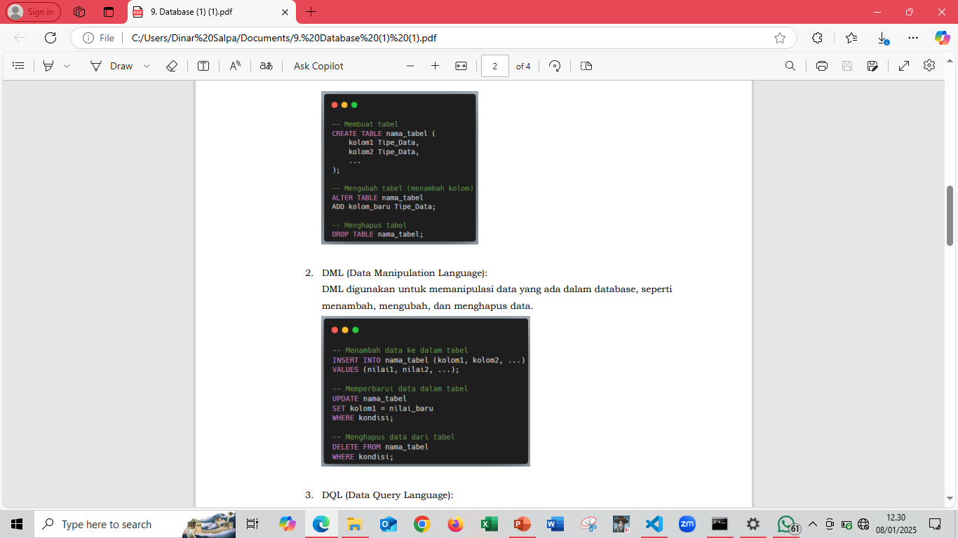
DDL (Data Definition Languange)
DDL digunakan untuk mendefinisikan dan mengelola struktur objek database seperti table dan indeks.
Contoh operasi dalam DDL adalah:
Create
Alter
Drop

Slide 6
DML (Data Manipulation Languange)
DML digunakan untuk memanipulasi data yang sudah ada didalam database seperti menambah, mengubah dan menghapus data.
Contoh operasi DML adalah:
Insert
Update
Delete

Slide 7
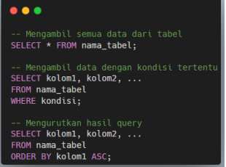
DQL (Data Query Languange)
DQL digunakan untuk mengambil atau menarik data dari database.
Contoh operasi DQL adalah:
Select

Slide 8
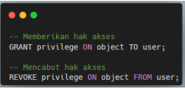
DCL (Data Control Languange)
DCL digunakan untuk mengontrol hak akses ke data dari database.
Contoh operasi DCL adalah:
Grant
Revoke

Slide 9
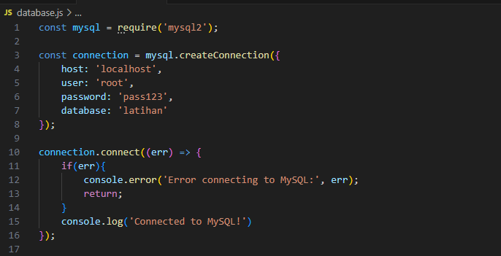
Penggunaan MySQL di Node.js

Slide 10
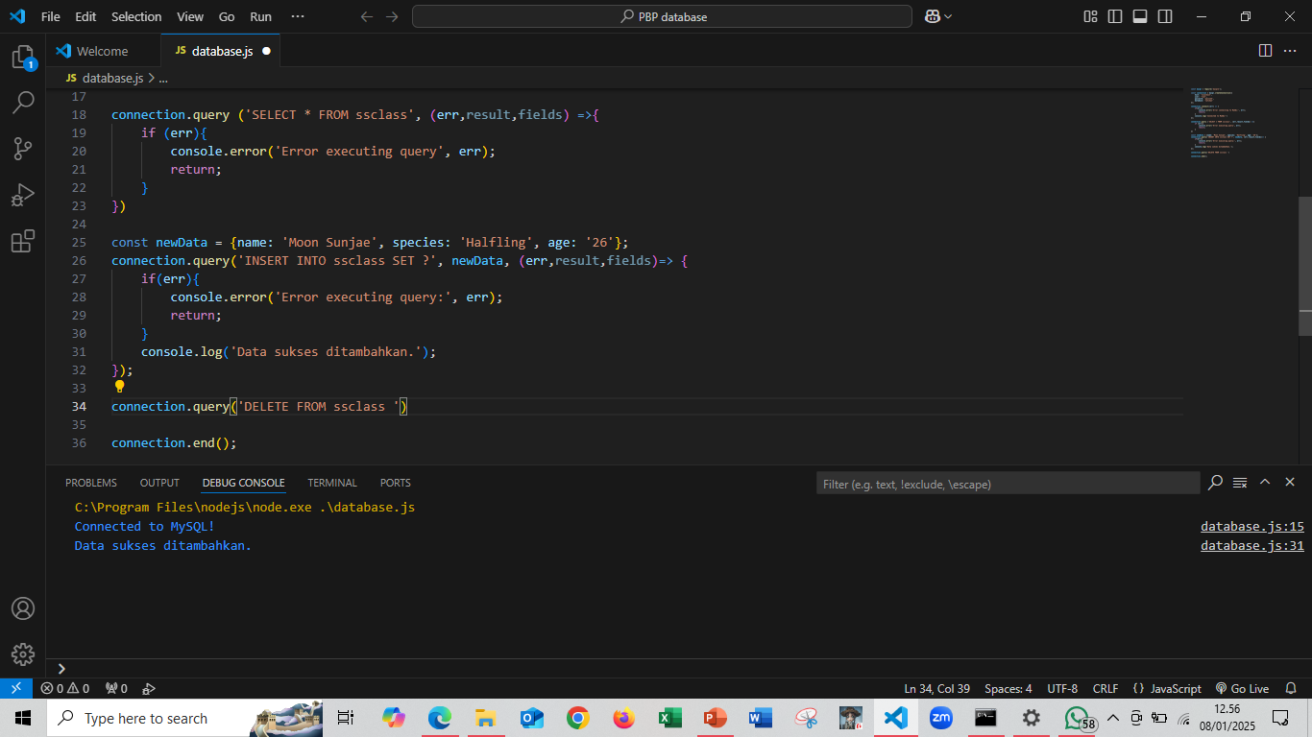
Penggunaan MySQL di Node.js

Slide 11
Penggunaan MySQL di Node.js

Slide 12
Qna Qau nanya ‘ana jawab

Slide 13
TERImakasih

